Slide 1
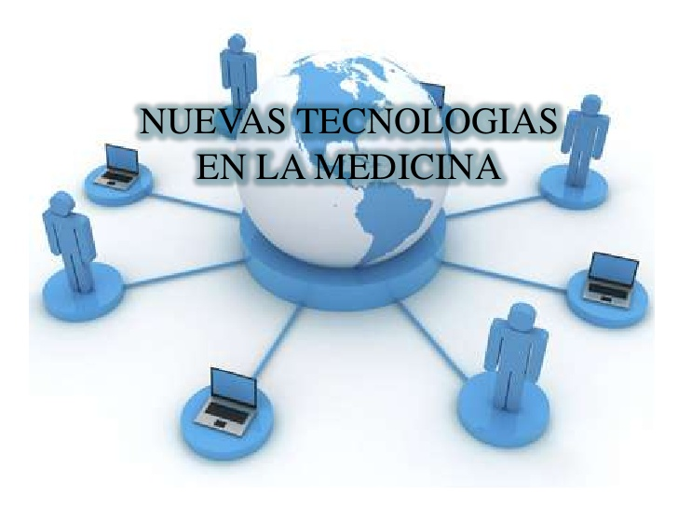
ISAE UNIVERSIDAD
La Tecnología en
La Medicina
Presentado por:
Gildesio Rodriguez

Slide 2
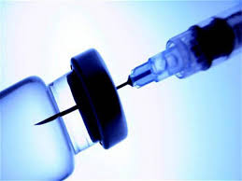
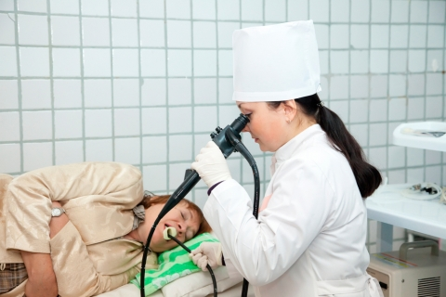
Primeros Pasos…
Han pasando alrededor de 2,500 años desde que se fundó la primera Escuela de Medicina Occidental. Muchos han sido los médicos e investigadores que han ido desde la anestesia a la vacuna, pasando por el endoscopio y los antibióticos. Numerosos han sido los inventos y descubrimientos que se han producido en el último siglo y medio y que han permitido sentar las bases de la actual ciencia médica.

Slide 3
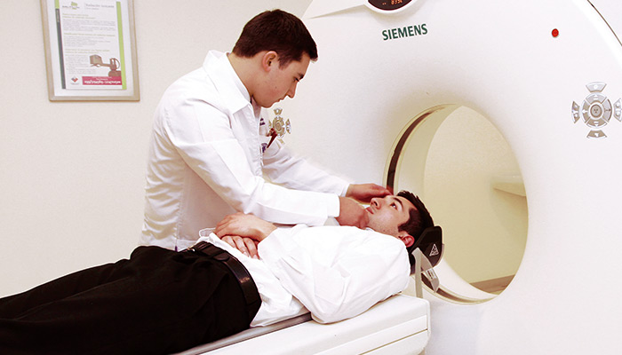
Primeros Pasos…
Se han aplicado cada vez más y más tecnologías para lograr las condiciones óptimas para cualquier intervención quirúrgica. Finalmente, se llegó a utilizar los avances no sólo para curar sino también para prevenir las enfermedades; y posteriormente para todo tipo de investigación médica, la cual gracias a la tecnología ha realizado importantes descubrimientos.

Slide 4
EVOLUCIÓN DE LA TECNOLOGÍA EN LA MEDICINA (e impacto de ésta en la sociedad médica)
En la línea del tiempo varios son los avances tecnológicos desde la medicina:
1921: por primera vez se utiliza un microscopio en una operación; actualmente en vez de microscopios, se utiliza la técnica “endoscopia” para realizar cualquier intervención quirúrgica demasiado pequeña para la vista humana. Esta tecnica permite revisar tejidos por medio de una minúscula lamparita colocada al borde de un delgado alambre elaborado con fibra óptica.
1942: se utiliza por primera vez un riñón artificial para la diálisis; este sistema de órganos artificiales se ha desarrollado significativamente por todo el mundo y tiene un importante auge. Miles de personas en la actualidad reciben diariamente transplantes artificiales.
1952: P.M. Zoll implanta el primer marcapasos; son dispositivos eléctricos que hacen latir el corazón descargando impulsos eléctricos, que reemplazan el propio sistema de control del corazón. Consiste en una cajita de poco peso que se implanta debajo de la piel. La cajita lleva una batería de litio que dura más de 10 años.
1953: se obtiene el modelo de la doble hélice del ADN; se puede señalar que este descubrimiento revolucionó tanto la medicina como nuestra manera de pensar. En el año de 1991 se inició un programa, Análisis del Genoma Humano, que tiene como principal objetivo descifrar el código genético humano. Hasta la fecha se han identificado cerca de 18,000 genes. En un futuro, gracias a las nuevas computadoras, cada vez más especializadas, se identificará un gen cada hora.
1967: primer transplante de corazón entre humanos. Hoy en día, estos transplantes, gracias a la aplicación de la tecnología, es una operación relativamente sencilla. El riesgo ha disminuido notablemente.
1978: primer bebé concebido in Vitro, es decir: se unieron óvulos y espermatozoides en un medio de cultivo propiciado en probeta. Esta manera de concebir aún no es muy popular, aunque en los últimos años, se ha comenzado a realizar con más frecuencia.

Slide 5
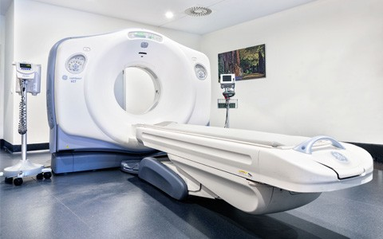
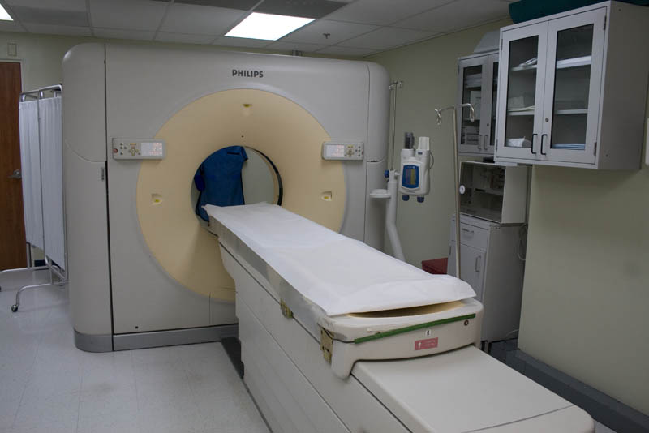
TOMOGRAFÍA COMPUTARIZADA (tomas con rayos X)
Hace no demasiados años, el diagnóstico y la programación del tratamiento (cirugía, fármacos, etc.) para desórdenes en los tejidos blandos (cerebro, hígado, etc.) se hacía mediante procedimientos invasivos y técnicas de aplicación de rayos X, que brindan una imagen en dos dimensiones, donde los órganos aparecen comprimidos o aplastados en la placa. Actualmente, se aplican nuevos procedimientos:
Scanner TAC (Tomografia Axial Computarizada): consiste básicamente en una parrilla de rayos X independientes que atraviesan al paciente. Su funcionamiento mecánico se realiza a través de emisores y detectores que giran simultáneamente y, al realizar una revolución completa, se envían los datos a una computadora que los analiza. De la cuadrícula formada, con los emisores y detectores, a cada una se le asigna un tono gris de tal manera que se logra la imagen de un corte en rebanadas del paciente. Mediante el avance del paciente en el tubo radiológico se realizan cortes sucesivos hasta obtener una imagen prácticamente tridimensional.
Scanners volumétricos: realizan una obtención de datos constante. Para lograrlo, hacen que el paciente se mueva a lo largo del túnel y mediante la rotación continua del tubo se obtiene una imagen continua en forma de hélice, la cual es procesada por la computadora, obteniendo así una imagen tridimensional continua.

Slide 6
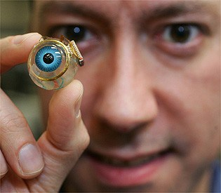
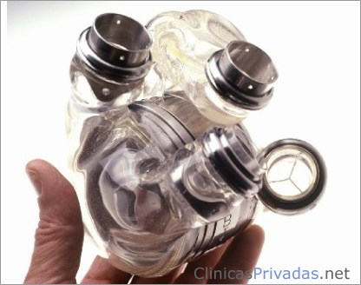
LA APLICACIÓN DE LOS MICROPROCESADORES A LA MEDICINA
El microprocesador, o micro, es un circuito electrónico que actúa como unidad central de proceso de un ordenador, proporcionando el control de las operaciones de cálculo. Los microprocesadores también se utilizan en otros sistemas informáticos avanzados, como impresoras, automóviles y aviones; y para dispositivos médicos, etc. El microprocesador es un tipo de circuito sumamente integrado. Los circuitos integrados (chips) son circuitos electrónicos complejos integrados por componentes extremadamente pequeños formados en una única pieza plana de poco espesor de un material semiconductor.

